Slide 1


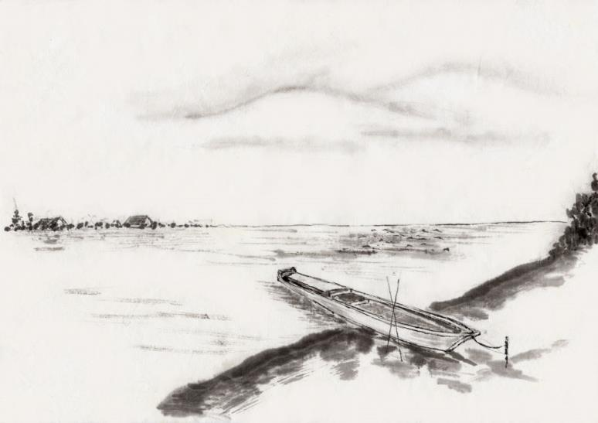

计算机系统
第二题
计科1907第四组
印

Slide 2

目
录
main函数和启动例程
第一部分
第二部分
第三部分
第四部分
问题描述
.rodata
.text

Slide 3
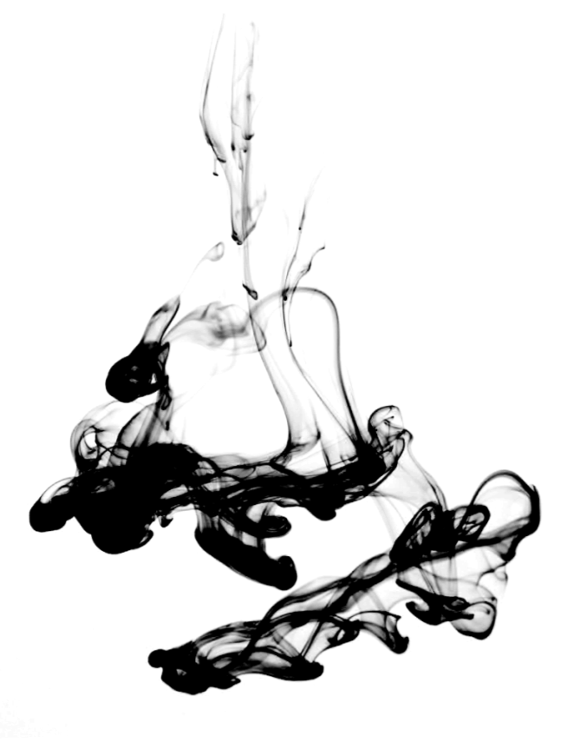
壹
问题描述

Slide 4
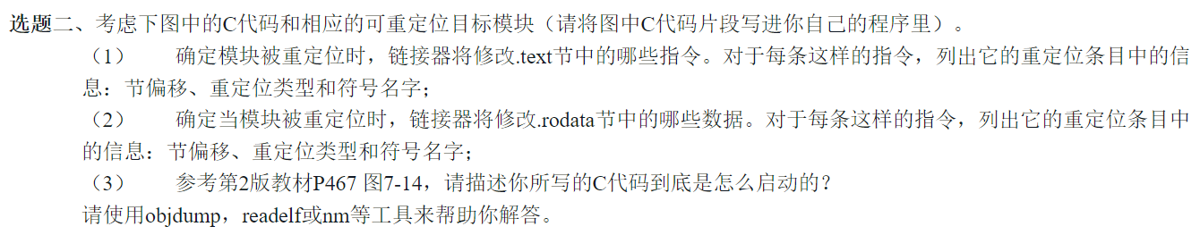
问题描述

Slide 5
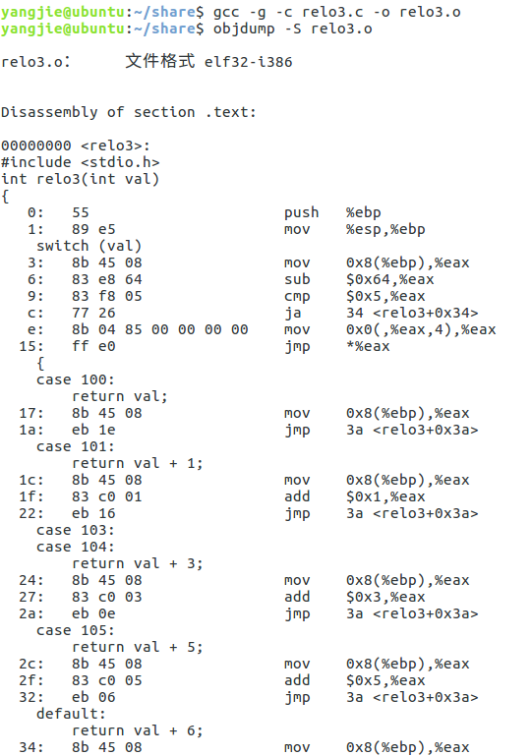
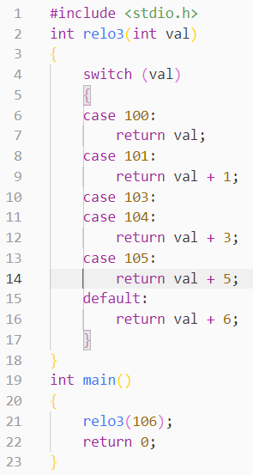
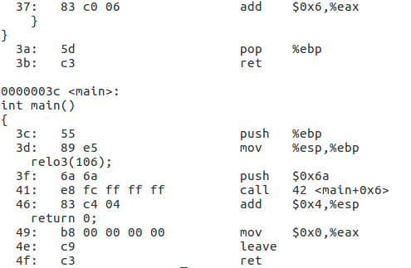
代码
注：要使用-g参数添加调试信息才会看到源代码

Slide 6
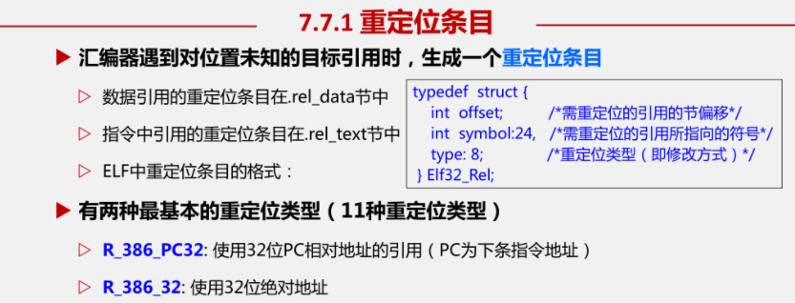
预备知识

Slide 7
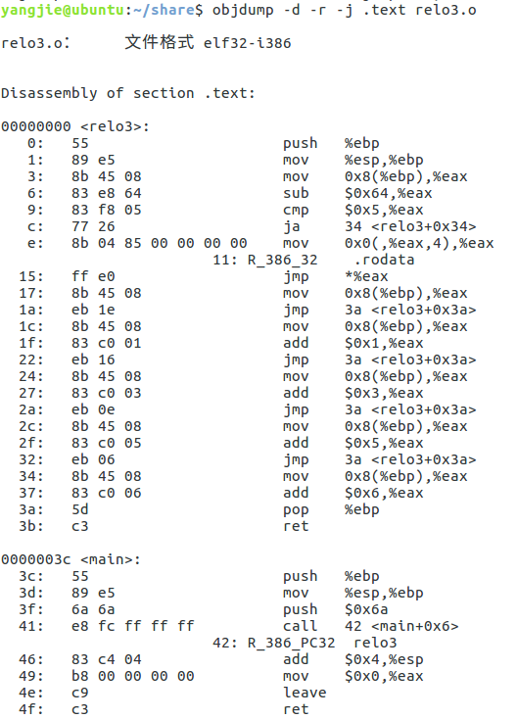
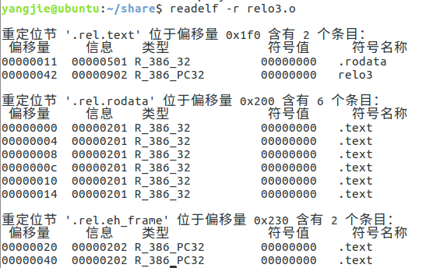
查看工具
-d 查看.text节汇编代码
-r 查看重定位信息
-j <name> 显示指定节内容

Slide 8
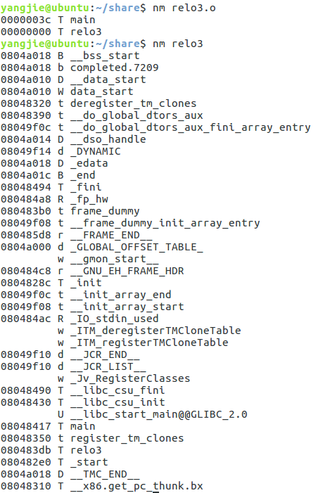
查看工具

Slide 9
贰
.text

Slide 10
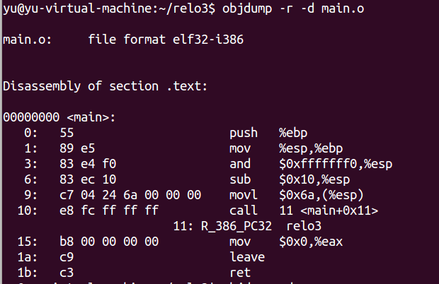
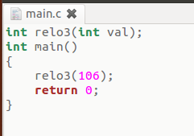

解答过程
offset
重定位类型
symbol

Slide 11
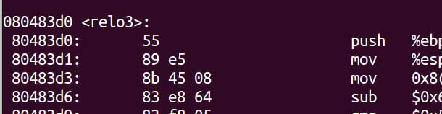
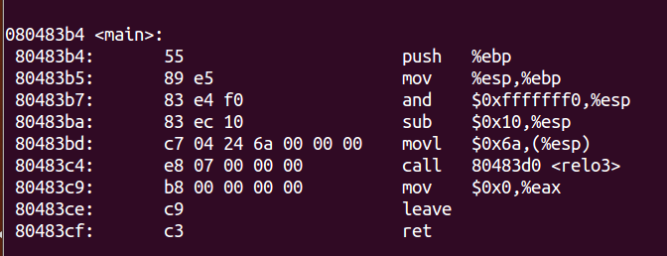
0x080483c9+0x00000007=0x080483d0
pc
重定位值
转移目标地址
补码0xfffffffc的十进制数是-4
refaddr:
0x080483b4+0x11=080483c5
addr(relo3):0x080483d0
引用值从（-4）₁₀ 变为：
addr(relo3)+（-4）₁₀ -refaddr=0x7

Slide 12
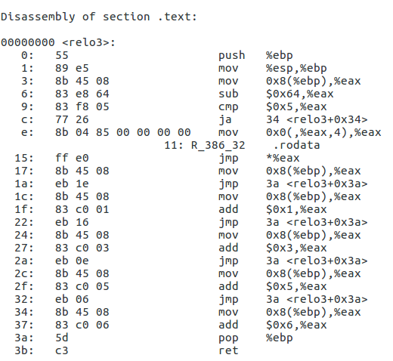
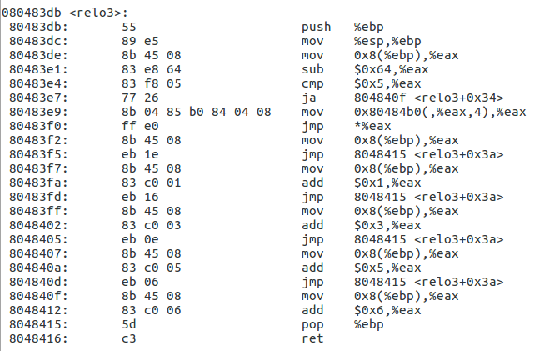
解答过程

Slide 13
叁
.rodata

Slide 14
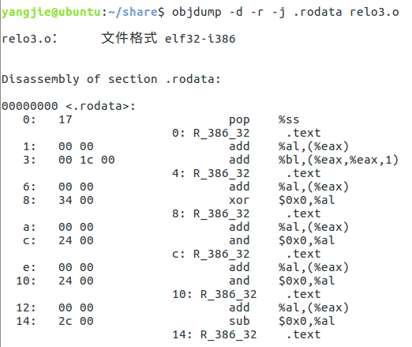
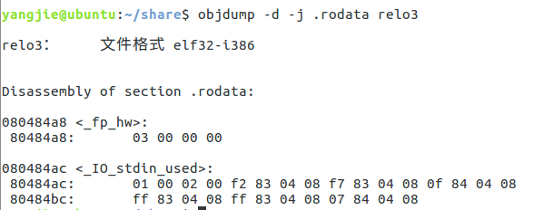
解答过程

Slide 15
解答过程
R_386_32:Result= S+A
R_386_PC32:Result=S-P+A
【1】
Notes:
在IA32系统上，两种重定位类型由R_386_PC32(PC相对地址重定位)和R_386_32(绝对地址重定位)表示。重定位结果计算如下：
R_386_32:Result= S+A R_386_PC32:Result=S-P+A
A代表加数值，在IA32体系结构上，由重定位位置处的内存内容隐式提供(一般为操作码后面的数值)。S是符号表中保存的符号的值，而P代表重定位的位置偏移量，换言之，即算出的数据写入到二进制文件中的位置偏移量(修改处的运行时地址或者偏移，对于目标文件P为修订处段内的偏移，对可执行文件P为运行时的地址)。如果加数值为0，那么绝对重定位只是将符号表中的符号的值插入在重定位位置。但在相对重定位中，需要计算符号位置和重定位位置之间的差值。换言之，需要通过计算确定符号与重定位位置相距多少字节。
在这两种情况下，都会加上加数值，因而使得结果产生一个线性位移。

Slide 16
肆
main函数和启动例程

Slide 17
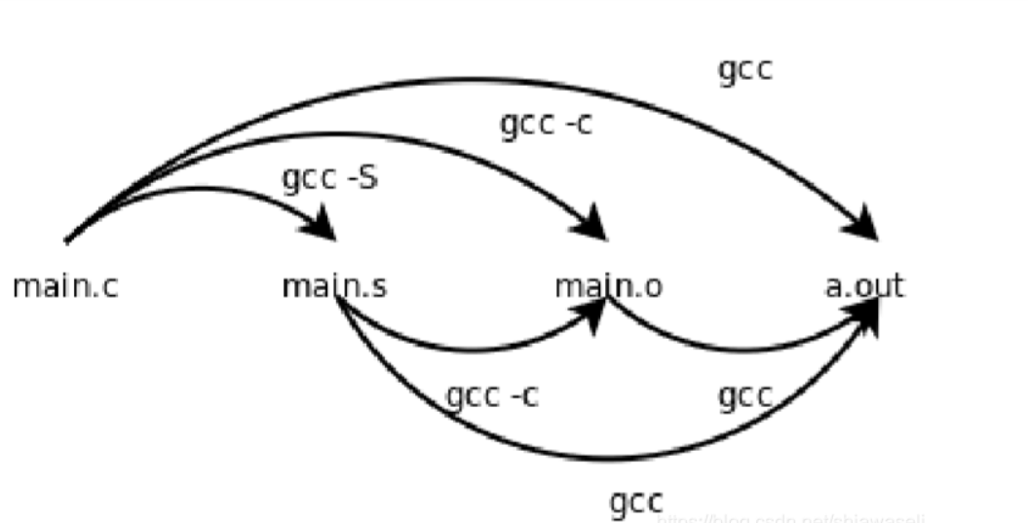
程序的入口
为什么汇编程序的入口是 _start，而 C 程序的入口是 main 函数呢？
先前由汇编代码生成的目标文件 test.o 我们是用 ld 来链接的，可不可以用 gcc 链接呢？
Notes:
这些选项都可以和 -o 搭配使用，给输出的文件重新命名而不使用 gcc 默认的文件名 （xxx.c、xxx.s、xxx.o 和 a.out），例如 gcc main.o -o main 将 main.o 链接成可执行文件 main。

Slide 18
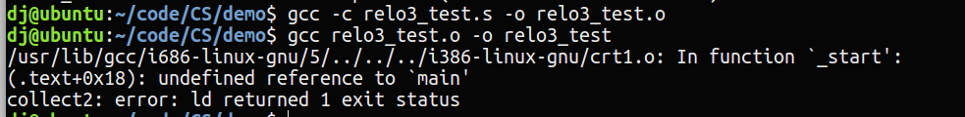
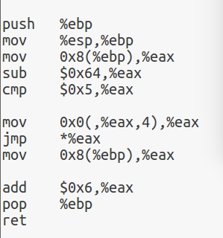
程序的入口
crt1.o 的 _start 函数要调用 main 函数，而我们的汇编代码中没有提供 main 函数的定义。
我们说 main 函数是程序的入口点其实不准确，_start 才是真正的入口点，而 main 函数是被 _start 调用的。
Notes:
从最后一行还可以看出这些错误提示是由 ld 给出的。由此可见，如果我们用 gcc 做链接，gcc 其实是调用 ld 将目标文件 crt1.o 和我们的 hello.o 链接在一起。
如果目标文件是由 C 代码编译生成的，用 gcc 做链接就没错了，整个程序的入口点是 crt1.o 中提供的 _start，它首先做一些初始化工作（以下称为启动例程，Startup Routine），然后调用 C 代码中提供的 main 函数。

Slide 19
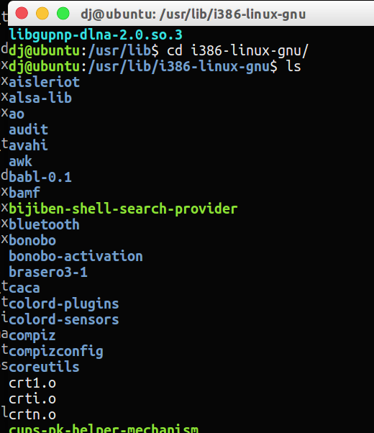
ld 链接
我们继续研究函数的调用过程。如果分两步编译，第二步 gcc main.o -o main 其实是调用 ld 做链接的，相当于这样的命令：
ld /usr/lib/i386-linux-gnu/crt1.o /usr/lib/i386-linux-gnu/crti.o relo3_test.o -o relo3_test -lc -dynamiclinker /lib/ld-linux.so.2
Notes:
也就是说，除了 crt1.o 之外其实还有 crti.o，这两个目标文件和我们的 main.o 链接在一起生成可执行文件 relo3_test。-lc 表示需要链接 libc 库，-lc 选项是 gcc 默认的，不用写， 而对于 ld 则不是默认选项，所以要写上。-dynamic-linker /lib/ld-linux.so.2指定动态链接器/lib/ld-linux.so.2，稍后会解释什么是动态链接。

Slide 20
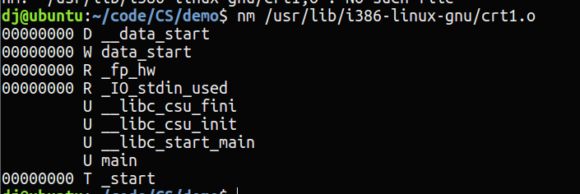
那么 crt1.o 和 crti.o 里面都有什么呢？我们可以用 readelf 命令查看。在这里我们只关心符号表，如果只看符号表，可以用 readelf 命令的 -s 选项，也可以用 nm 命令。
链接器也叫 Link Editor
（U 表示 Undefined）
（T 表示 Text）
Notes:
U main 这一行表示 main 这个符号在 crt1.o 中用到了，但是没有定义（U 表示 Undefined），因此需要别的目标文件提供一个定义并且和 crt1.o 链接在一起。具体来说，在 crt1.o 中要用到 main 这个符号所代表的地址，例如有一条指令是 push $ 符号 main 所代表的地址，但不知道这个地址是多少，所以在 crt1.o 中这条指令暂时写成 push $0x0，等到和 main.o 链接成可执行文件时就知道这个地址是多少了，比如是 400526，那么可执行文件 main 中的这条指令就被链接器改成了 push $400526。链接器在这里起到符号解析（Symbol Resolution）的作用，在可执行文件中我们看到链接器起到重定位的作用，这两种作用都是通过修改指令中的地址实现的，链接器也是一种编辑器，vi 和 emacs 编辑的是源文件，而链接器编辑的是目标文件，所以链接器也叫 Link Editor。

Slide 21
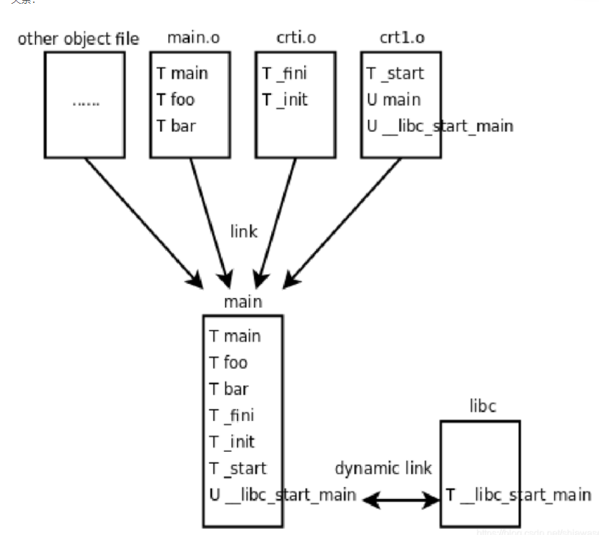

Slide 22
crt1.o 中的未定义符号 main 在 main.o 中定义了，所以链接在一起就没问题了。
crt1.o 还有一个未定义符号 __libc_start_main 在其它几个目标文件中也没有定义，所以在可执行文件 main 中仍然是个未定义符号。
这个符号是在 libc 中定义的，libc 并不像其它目标文件一样链接到可执行文件 main 中， 而是在运行时做动态链接：
Notes:
操作系统在加载执行 main 这个程序时，首先查看它有没有需要动态链接的未定义符号。如果需要做动态链接，就查看这个程序指定了哪些共享库（我们用 -lc 指定了 libc）以及用什么动态链接器来做动态链接（我们用 -dynamic-linker /lib/ld-linux.so.2指定了动态链接器）。动态链接器在共享库中查找这些符号的定义，完成链接过程。了解了这些原理之后，现在我们来看 _start 的反汇编：

Slide 23
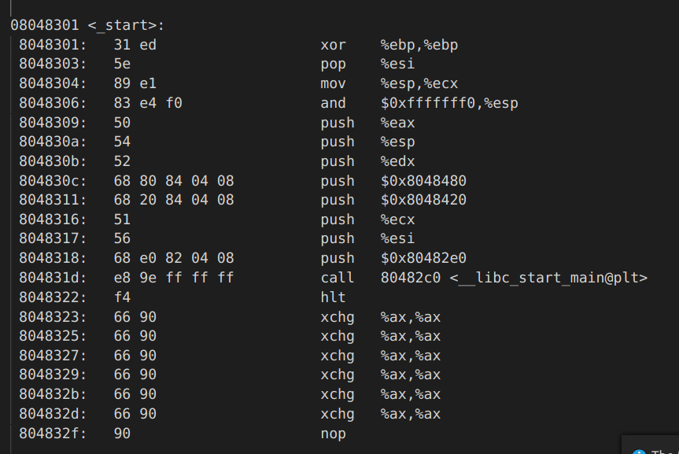
_start 的反汇编
了解了这些原理之后，现在我们来看 _start 的反汇编：
Notes:
首先将一系列参数压栈，然后调用 libc 的库函数 __libc_start_main 做初始化工作，其中最后一个压栈的参数 push $0x80484e0 是 main 函数的地址，__libc_start_main 在完成初始化工作之后会调用 main 函数。由于 __libc_start_main 需要动态链接，所以这个库函数的指令在可执行文件 main 的反汇编中肯定是找不到的，然而我们找到了这个：

Slide 24

这三条指令位于 .plt 段而不是 .text 段，.plt 段协助完成动态链接的过程。
main 函数最标准的原型应该是 int main(int argc, char *argv[])，也就是说启动例程会传两个参数给 main 函数
我们到目前为止都把 main 函数的原型写成 int main(void)，这也是 C 标准允许的
Notes:
这三条指令位于 .plt 段而不是 .text 段，.plt 段协助完成动态链接的过程。main 函数最标准的原型应该是 int main(int argc, char *argv[])，也就是说启动例程会传两个参数给 main 函数
我们到目前为止都把 main 函数的原型写成 int main(void)，这也是 C 标准允许的，多传了参数而不用是没有问题的，少传了参数却用了则会出问题。

Slide 25
由于 main 函数是被启动例程调用的，所以从 main 函数 return 时仍返回到启动例程中，main 函数的返回值被启动例程得到，如果将启动例程表示成等价的 C 代码（实际上启动例程一般是直接用汇编写的），则它调用 main 函数的形式是：
exit(main(argc, argv));
也就是说，启动例程得到 main 函数的返回值后，会立刻用它做参数调用 exit 函数。exit 也是 libc 中的函数，它首先做一些清理工作，然后调用 _exit 系统调用终止进程，main 函数的返回值最终被传给 _exit 系统调用，成为进程的退出状态。

Slide 26
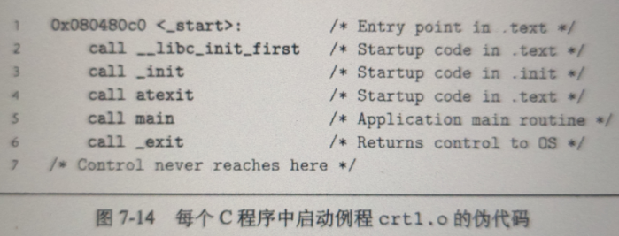

Slide 27
引用资料
https://blog.csdn.net/ylcangel/article/details/18188921?utm_medium=distribute.pc_relevant.none-task-blog-2%7Edefault%7EBlogCommendFromBaidu%7Edefault-14.control&depth_1-utm_source=distribute.pc_relevant.none-task-blog-2%7Edefault%7EBlogCommendFromBaidu%7Edefault-14.control

Slide 28

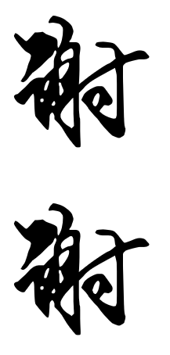
印

